Slide 2
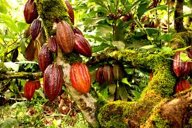

Von der Kakaobohne bis zum fertige Schokolade
Készítette: Somogyi Mónika
Zelk Zoltán Általános Iskola, Nyíregyháza

Slide 3
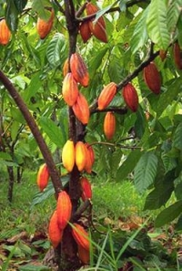
Der Kakaobaum – die Pflanze
Der Kakobaum wächst in den tropischen Regenwäldern, wo das Klima warm und feucht ist.
Er ist eine außergewöhnliche Pflanze, denn er trägt gleichzeitig Blüten und Früchte, die unterschiedlich entwickelt sind.

Slide 4
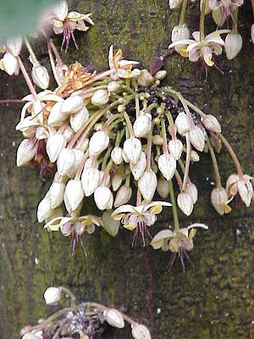
Die Blüte
Wenn der Baum zwischen 18 Monate und drei Jahre alt ist, beginnt er zum ersten Mal blühen.
Bei der Befruchtung spielen Insekten eine große Rolle (Ameisen oder Mücken)

Slide 5
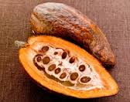
Die Frucht
Die Frucht ist grün. Wenn es reif wird,
bekommt eine Farbe je nach Sorte (gelb, rot, purpur)
Das Fruchtfleisch
ist weiß (Pulpa)
In der Mitte der
Pulpa liegen 20 bis 50
kleine Samen.
Das sind die Kakaobohnen.

Slide 6
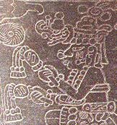
Kakao - ein wahres Göttergeschenk
Es gilt als sicher, dass Kakao bereits ein Jahrtausend vor Entdeckung Amerikas als Nahrungsmittel bekannt war

Slide 7

Kakao - ein wahres Göttergeschenk
Als Geschenk von „Quetzalcoatl” – dem gefiederten Gott des Windes – angesehen, waren Kakaobohnen bei den Tolteken hochgeschätzt.
Azteken, die im 12. Jahrhundert die Tolteken unterwarfen, übernahmen gern deren Kakao-Kultur.

Slide 8
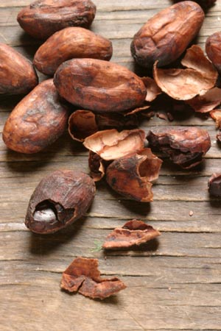
Die Olmeken’s erfindung
Die Olmeken kam auf die Idee die kleinen Bohnen im Innern der Kakaofrucht zu rösten und daraus ein Getränk zuzubereiten: den Kakao.

Slide 9
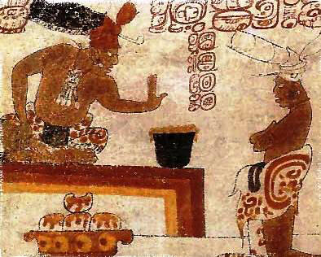
Kakao - ein wahres Göttergeschenk
Auch die Maya glaubten, dass der Kakaobaum ein Geschenk der Götter war, und er war ihnen heilig.
Sie nannten das Kakaogetränk „cocol haa” (cocol=heiß, haa=Wasser)

Slide 10
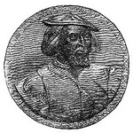
Der Kakao kam in Europa
Da Kolumbus bei seiner Landung in Mittelamerika wenig Interesse am Kakao gezeigt hatte, blieb es Hernando Cortez den ersten Kakao nach Europa mitzubringen.

Slide 11
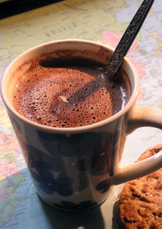
Schokolade in aller Munde
Die Kakaobohnen wurden zu einen Gertänk verbreitet, das man Xotolati nannte und nur von Männern aus höheren Schichten getrunken wurde.
1528 wurden die ersten Kakaobohnen nach Europa gebracht. Es wurde damals in der spanischen Armee eingesetzt, wenn die Soldaten müde wurden.

Slide 12
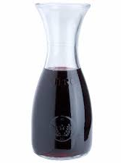
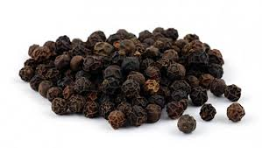
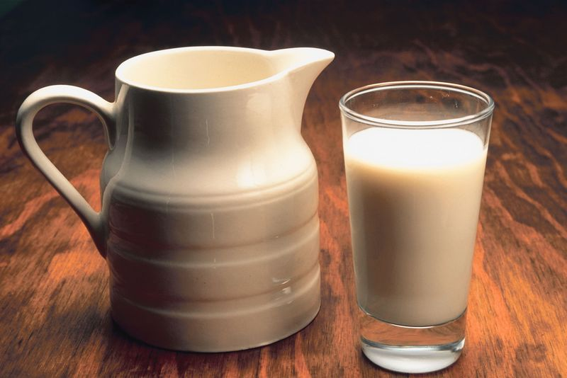
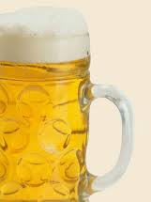
Schokolade in aller Munde
Von Anfang an experimentierte man mit den Kakaobohnen. Man begann Zutaten beizumischen (schwarzer Pfeffer, Milch, Wein, Bier)
Das Kakaogetränk war ohne Zusätze bitter und würzig.

Slide 13
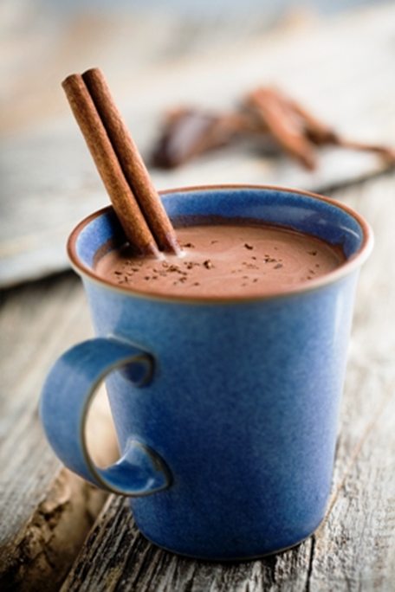
Schokolade in aller Munde
In dem Anfängen wurde das Schokoladen Getränk als Medizin eingesetzt (zur Senkung des Fiebers und gegen Schmerzen)

Slide 14
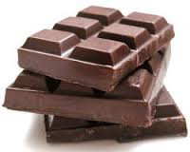
Schokolade in aller Munde
Den Übergang vom Getränk zur festen Schokolade
begründete der Holländer van Houten
im 19. Jahrhundert.
Die Schokolade war
lange Zeit ein Luxusprodukt.
Den Ruf verlor er nach
Ende des Zweiten Weltkrieges

Slide 15
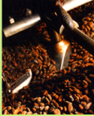
Wie bekommen wir Schokolade
Nach der Ernte die Bohnen, muß Man sie rösten.
Bei genau eingehaltener Temperatur entfaltet sich in der Bohnen der Kakaogeschmack.

Slide 16
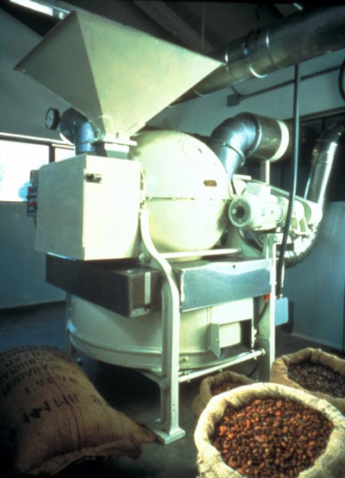
Wie bekommen wir Schokolade
Nacher werden die Kerne von Schalenteilen getrennt und in Mühlen und Walzwerken zermalen.
Beim Mahlen erhöht sich die Temperatur und schmilzt die Kakaobutter.

Slide 17
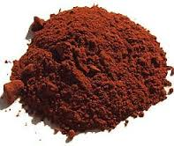
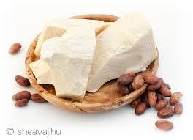
Wie bekommen wir Schokolade
Von hier führen zwei verschiedene Verarbeitungswege weiter: zu Kakaopulver und Kakaobutter oder Schokolade

Slide 18
Der Weg zur Schokolade
Kakaomasse werden unter Zugabe von Milch, Zucker, zusäztlicher Kakaobutter oder Sahne vermischt.

Slide 19
Der Kakaomarkt ist im Umbruch
Wegen die Spekulation mit Agrar-Rohstoffen setz die Schoko-Branche auf fairen Handel und Öko-Labels
Der Kakaomarkt ist – ähnlich wie bei Kaffe, Tee und anderen Südfrüchten – von launischen Preisen wechselhaften Qualitäten und einer enormen Einkaufsmarkt des Nordens geprägt
Jetz wollen auch Europas Schokofirmen den Boom für fairen Handel und neue Öko-Standards nutzen

Slide 20

Fairer Handel
UTZ ist ein Programm und
Gütesiegel für nachhaltigen
Anbau von Agrarprodukten.
Das Programm unterhält nach eigenen Angaben das größte Labelprogramm für Kaffee, Tee, Rooibos und Kakao. Voraussetzung für die Zertifizierung ist die Einhaltung eines Verhaltenskodex durch die Landwirte, der soziale Kriterien festlegt und Anforderungen an die Umweltverträglichkeit und effiziente Bewirtschaftung stellt.

Slide 21
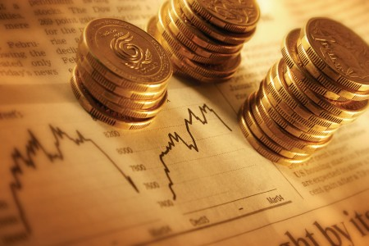
Der Preis
An der Preisfont herrsche derzeit wieder Ruhe.
Der Preis für die
Tonne Rohkakao an der größen Agrarbörsen bei 1500 britischen Pfund

Slide 22
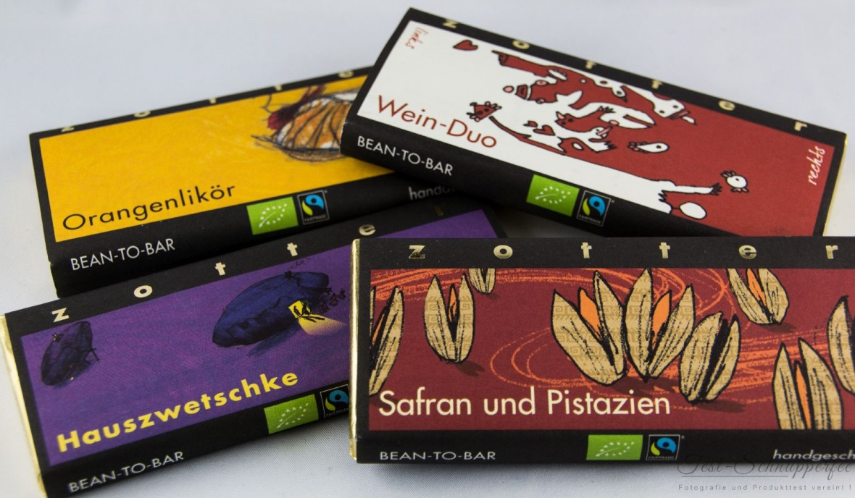
Hohe Standard sind teuer
„Als kakaoverarbeitender Betrieb tragen wir Verantwortung für die Lebens- und Arbeitsbedingungen der Bauern in der Dritten Welt (Josef Zotter)

Slide 23
Schokolade
Auf der Erde sind mehrere tausende Pflanze,
Welche ist mein lieblinge?
Die Kakaobäume geben uns die Kakaobohnen,
Von dem wir die Schokolade bekommen.
Die Nahme: Cortez kommt mir bekannt vor
Wer war er? Ein bluthändige Diktator?
Nein, den können wir die Kakaogetränk danken,
Weil er es, von Azteken gestohlen hatte.
Damals haben nur die Reichen und die müde Soldaten
Schokolade bekommen
Aber jetzt können es jede essen.
Milchschokolade, gefühlte oder Bitterschokolade,
machen von Kinder und Erwachsenen glückliche Leute.

Slide 24

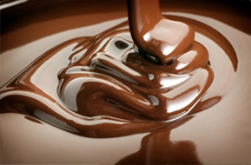
Vielen Dank für Ihre Aufmerksamkeit ☺

Slide 25
Quellen:
http://www.ritter-sport.de
http://www.infozentrum-schoko.de
http://fordailylife.com/de/category/ernahrungundgesundheit
http://www.dw.de/dw/article

Slide 26


